Slide 1




Ôn và khởi động

Slide 2



Tìm từ có vần oanh trong bài Nếu không may bị lạc
Đọc đoạn 2 trong bài Nếu không may bị lạc
Bạn Nam trong câu chuyện có điều gì đáng khen?

Slide 3




4
Bài
4
NẾU KHÔNG MAY BỊ LẠC

Slide 4


5
Chọn từ ngữ để hoàn thiện câu và viết câu vào vở
bổ ích
người lạ
hoảng hốt
mải mê
Uyên không (….………..) khi bị lạc.
Uΐłn δŪg h♪ng hō δi λŻ lạc.
Notes:
GV cho hs chọn từ. HS chọn vào từ nào thì GV nhấp vào từ đó. Nhấp đúng từ ‘lo lắng” thì nó sẽ di chuyển về chỗ trống. Sau đó enter là câu mẫu viết vở sẽ xuất hiện

Slide 5
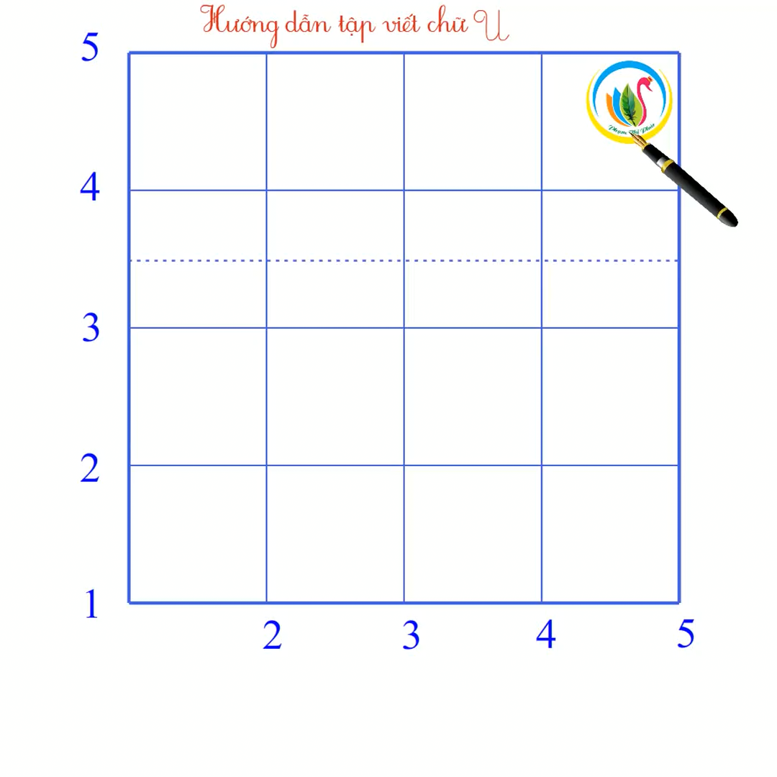

Slide 6
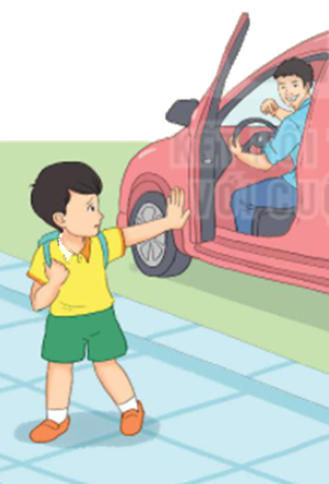
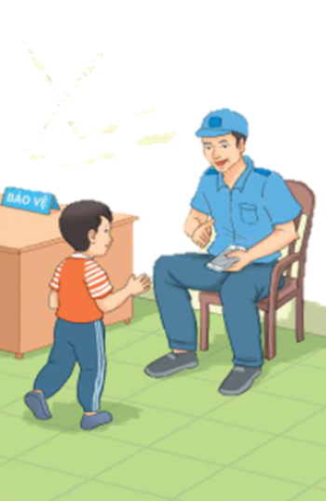
6
Quan sát tranh và dùng từ ngữ trong khung để nói: Nếu chẳng may bị lạc, em sẽ làm gì?
gọi điện
người lạ
nhân viên bảo vệ
Notes:
GV linh động tổ chức HĐ

Slide 7
7
Nghe viết
Nam bị lạc khi đi chơi công viên. Nhớ lời dặn,
Nam tìm đến điểm hẹn, gặp lại bố và em.
Khi viết chữ đầu dòng, ta lưu ý gì?
Đoạn trên có mấy câu?
Những chữ nào viết hoa? Vì sao?
Kết thúc câu có dấu gì?
Em hãy tìm từ dễ viết lẫn trong bài.
Notes:
GV có thể cho HS viết từ khó vào bảng con nếu HS còn nhầm lẫn nhiều và thường xuyên. GV tự linh động từ khó phù hợp với địa phương.

Slide 8
Nam λŻ lạc δi đi εΠ cŪg νμłn. Nǖớ
lƟ dặn, Nam Ǉìm ΑĞn đΗϜm Ǘ−n, gặp lại bố
và em.
Notes:
GV chiếu cho HS xem cách trình bày trước, sau đó nhấn tắt màn hình rồi đọc cho hs viết.

Slide 9
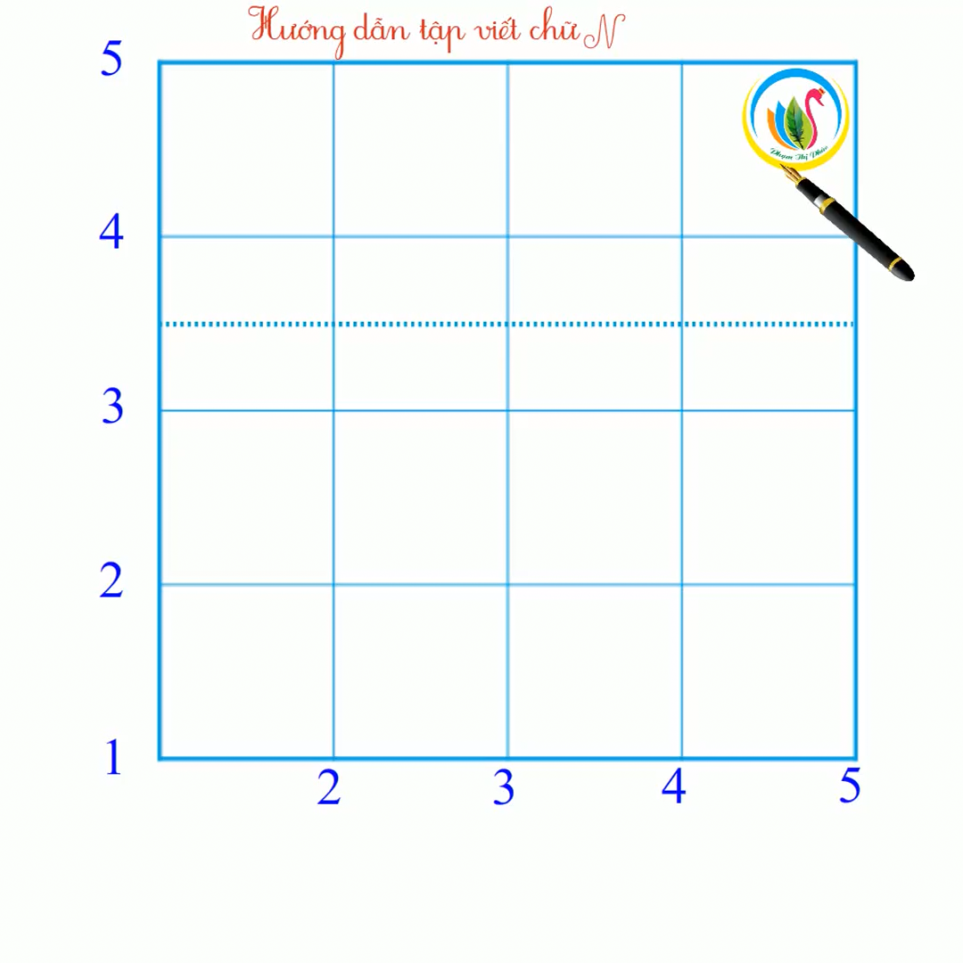

Slide 10

Tìm trong hoặc ngoài bài đọc Nếu không may bị lạc từ ngữ có tiếng chứa vần im, iêm, ep, êp
8

Slide 11


hiếm
điểm
tép
tiêm
iêm
hẹp
ep
chim
tim
êp
xếp
im
tìm
sếp
bếp
Các tiếng chứa vần

Slide 12


9
T
r
ò
c
h
ơ
i
Tìm đường về nhà
Đường về nhà thỏ phải đi qua những từ ngữ có bông hoa cần thay bằng gi. Em hãy giúp thỏ tìm đường về nhà nhé!
d
ảng bài
ày dép
canh ữ
ẻo dai
gi
gi
gi
r
d
au cải
ữ tợn
gi
ọt nước
gi
a đình
Notes:
GV linh động tổ chức hs. GV đọc kĩ SGV để hiểu được mục tiêu của hoạt động nhé

Slide 13


Slide 14
Dặn dò:
+ Xem lại bài trang 74 đến trang 77
+ Hoàn thành vở bài tập TV
+ Xem bài Đèn giao thông (trang 78, 79)

